Slide 1
抖音小店
常见操作

Slide 2
目录
CONTENTS
1
2
3
创建商品链接
精选联盟
新建优惠券
4
5
6
7
限时特卖
满减活动
订单发货操作
巨量百应

Slide 3
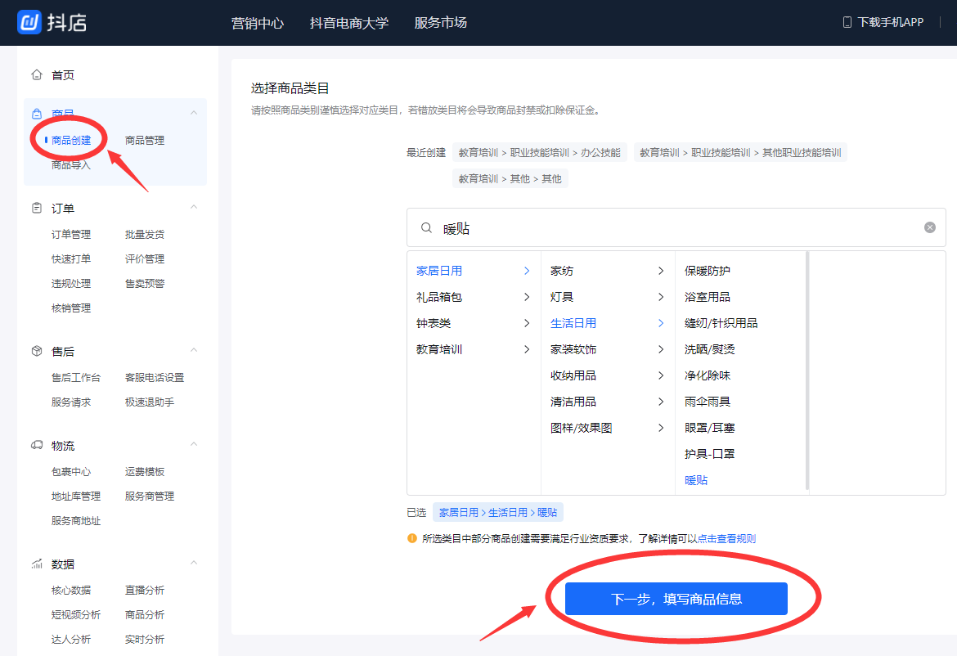
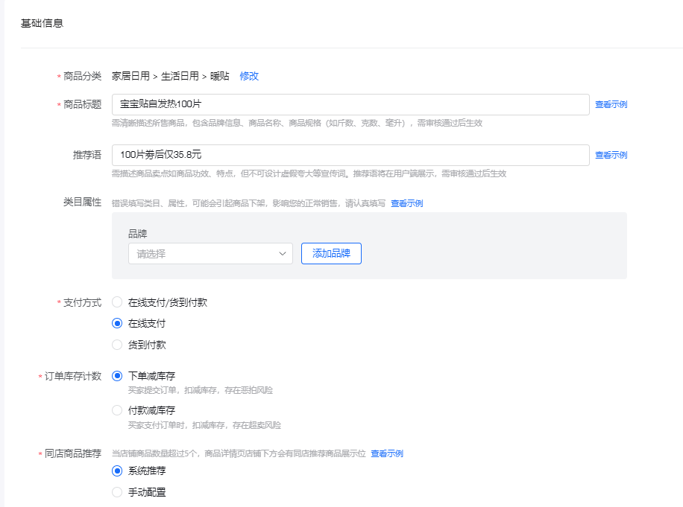
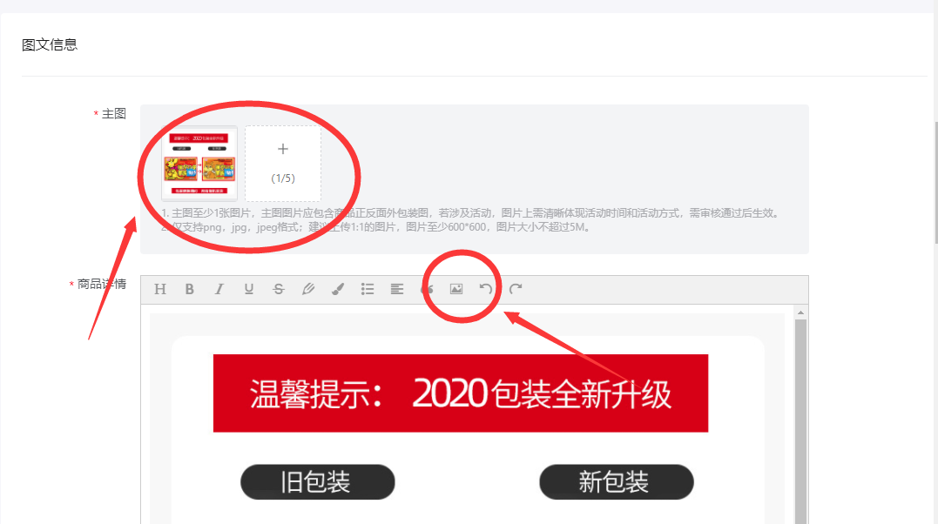
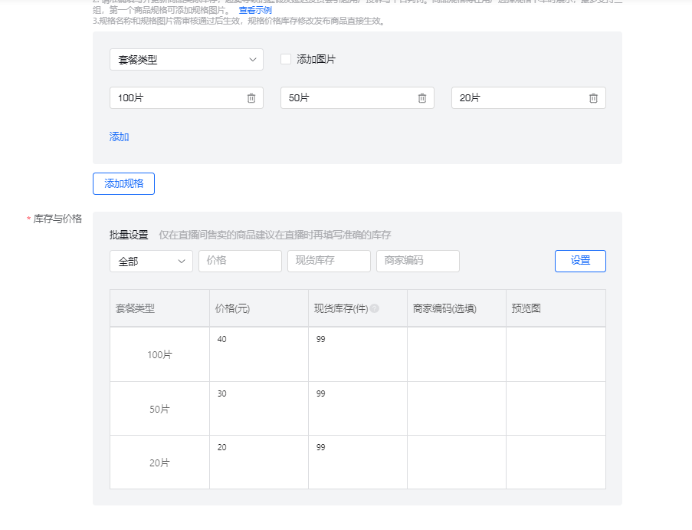
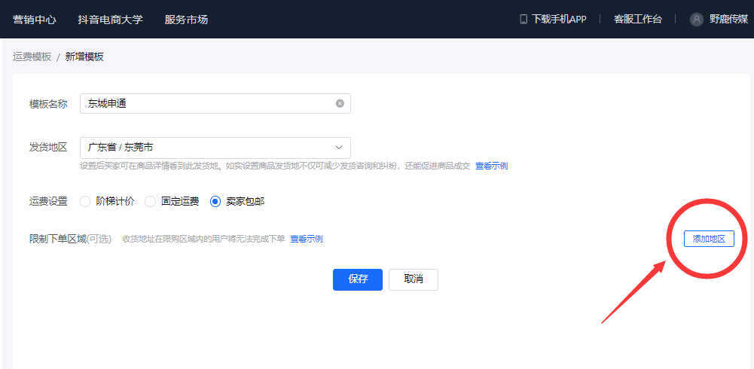
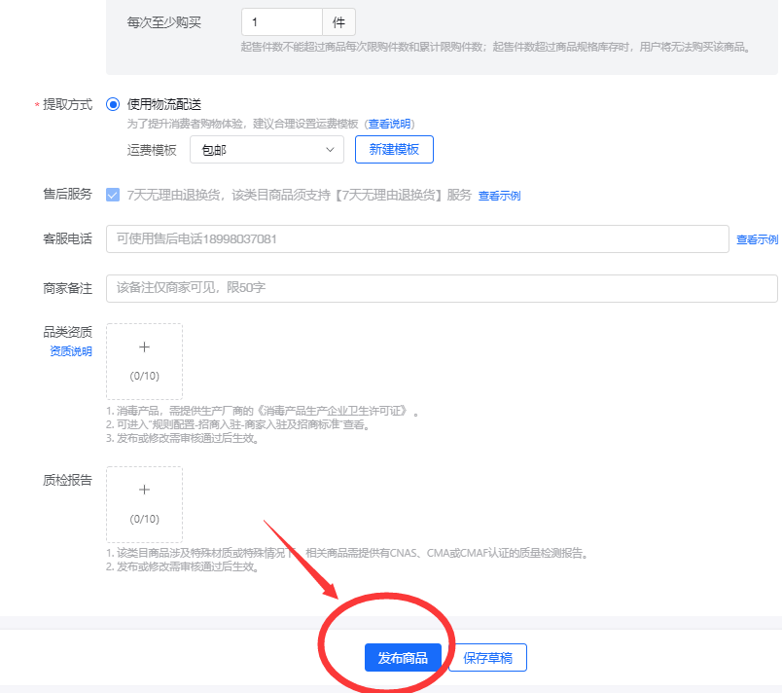
创建商品连接
1.选中对应类目
2.设置好标题详情页以及商品价格于库存
3.首次创建商品链接需要设置支付方式和运费模板
4.选中对应类目

Slide 4
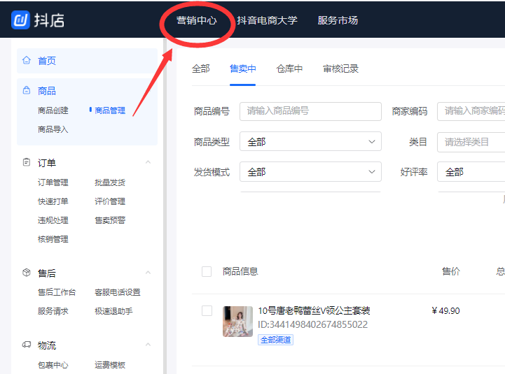
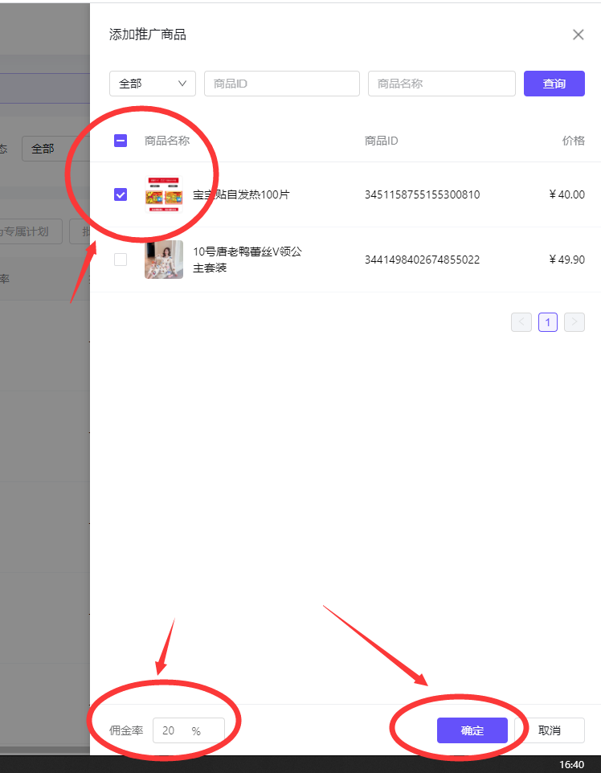
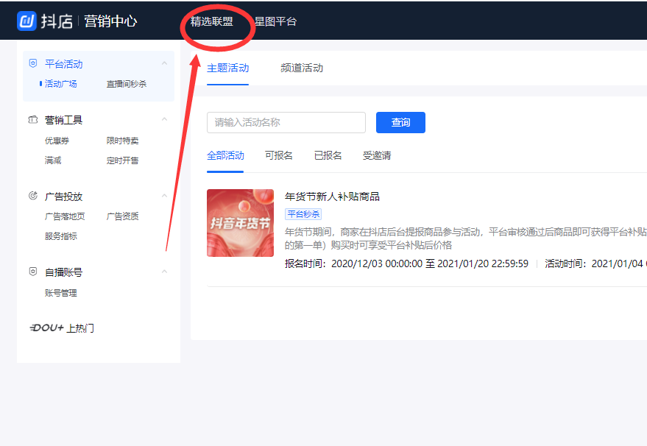
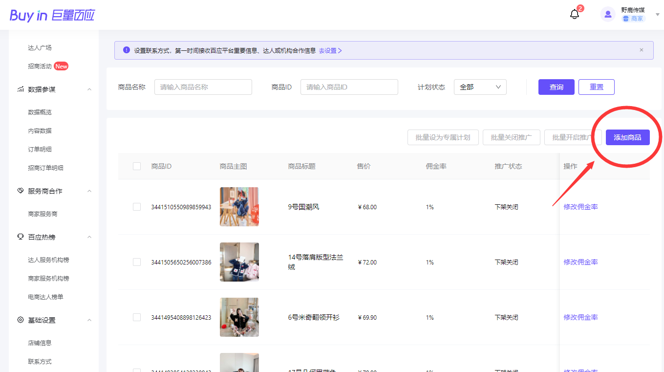
精选联盟
抖音号没有绑定小店的情况下
商品需要添加精选联盟后才能挂上橱窗和小黄车
操作如图

Slide 5
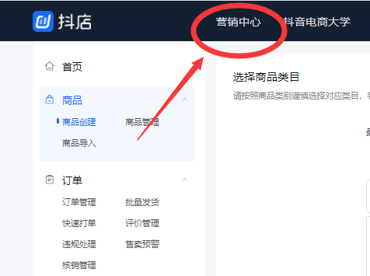
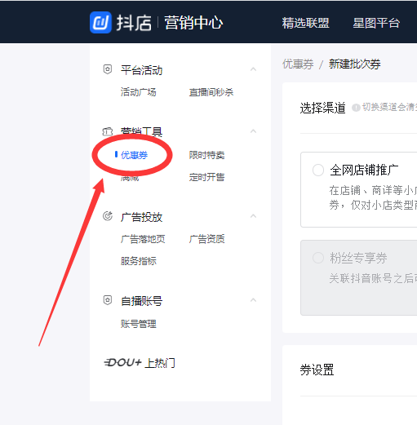
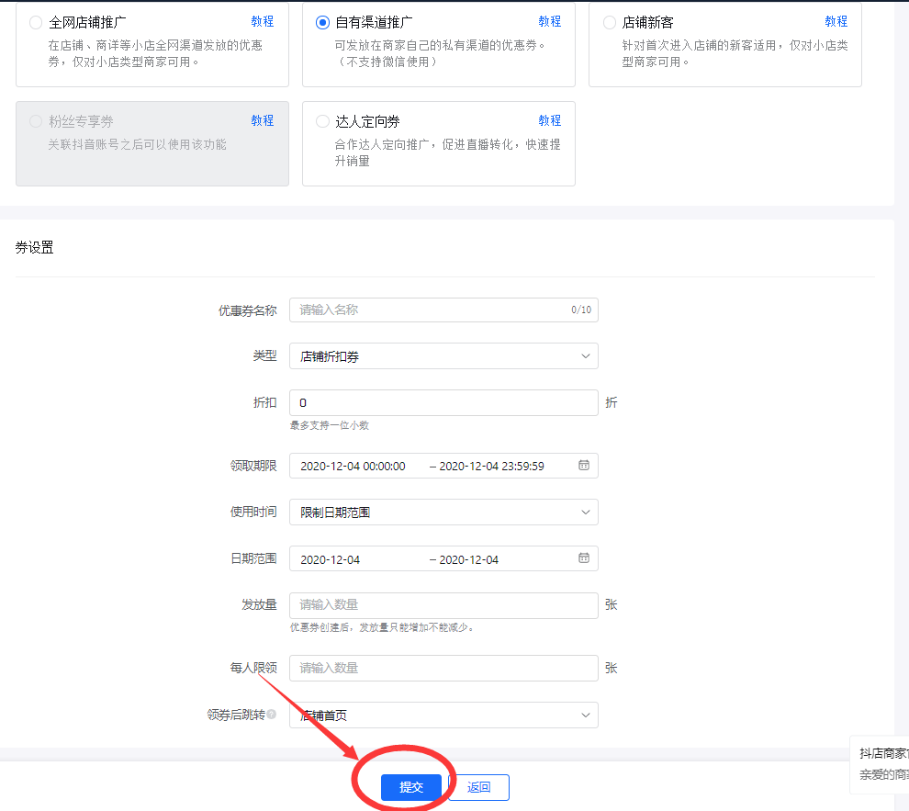
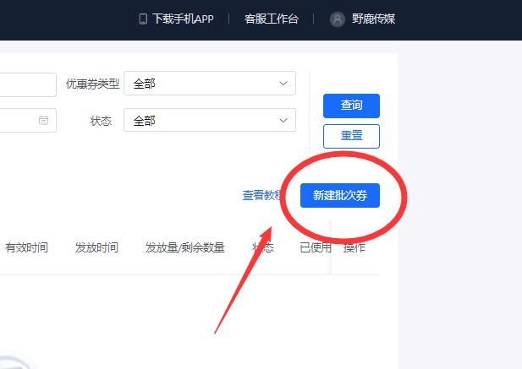
新建优惠券

Slide 6
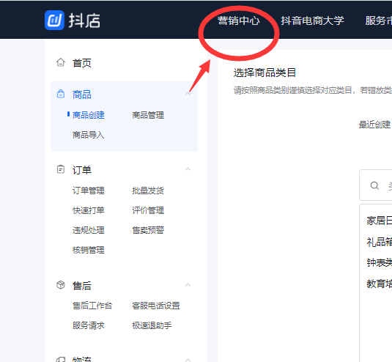
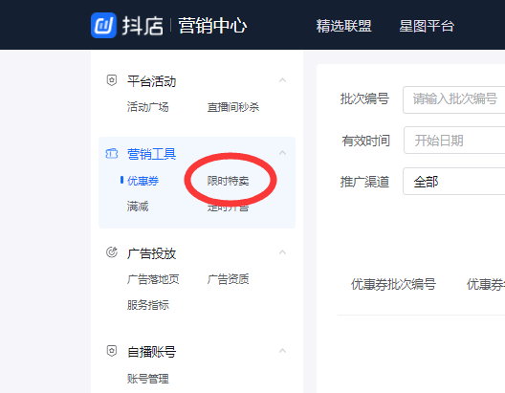
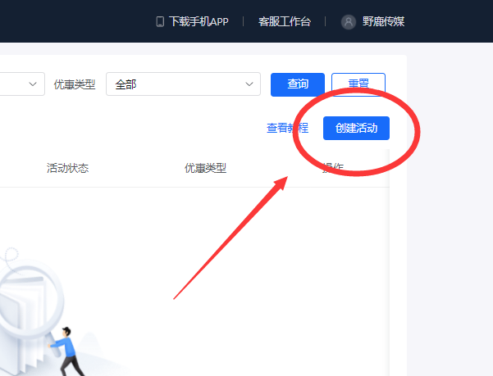
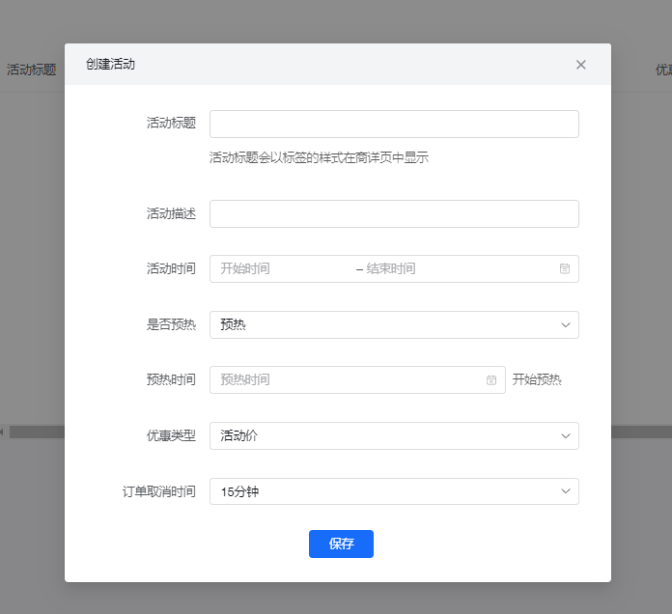
限时特卖

Slide 7
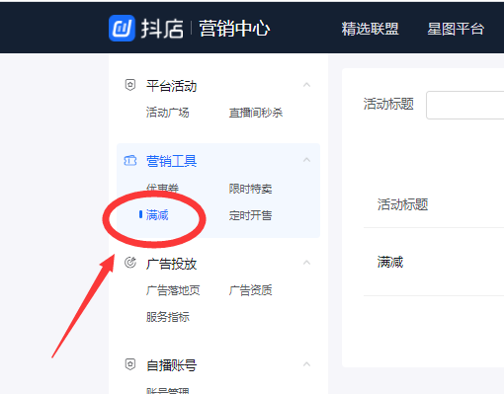
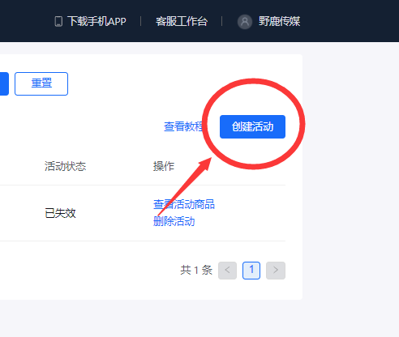
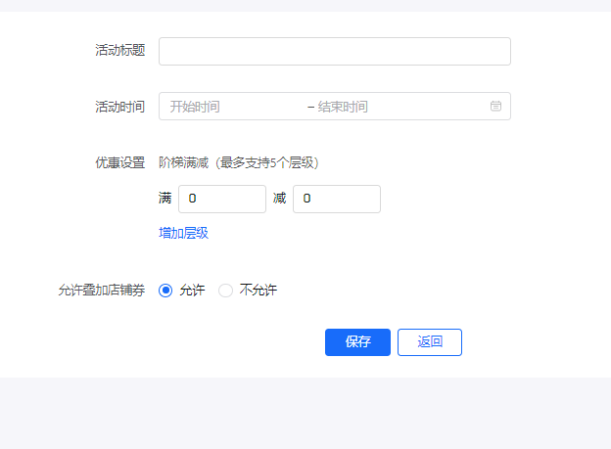
满减活动

Slide 8
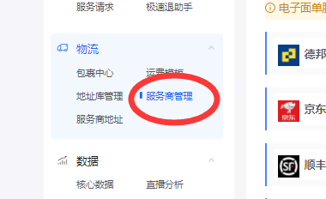
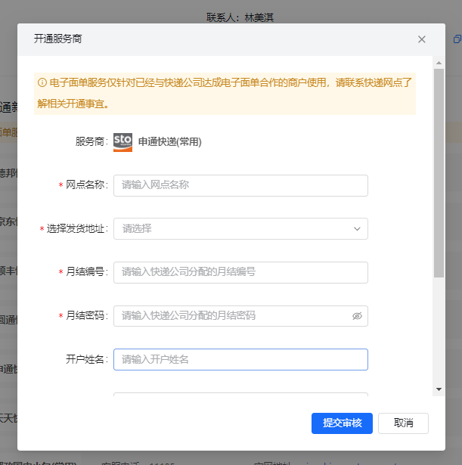
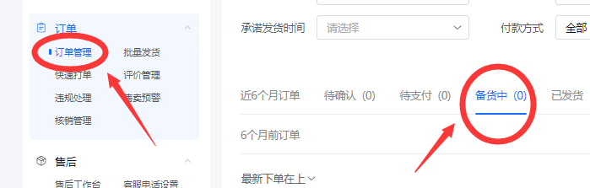
订单发货操作
1.小店发货最简单的方法就是直接在服务商管理绑定合作快递公司，需要和快递公司拿月结编号和月结密码即可绑定。
2.绑定后在备货列表点击发货即可，可以批量发货。

Slide 9
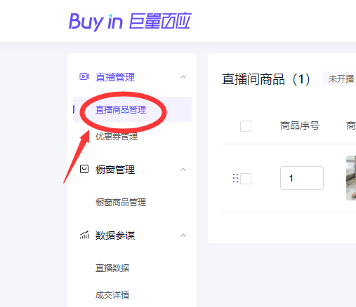
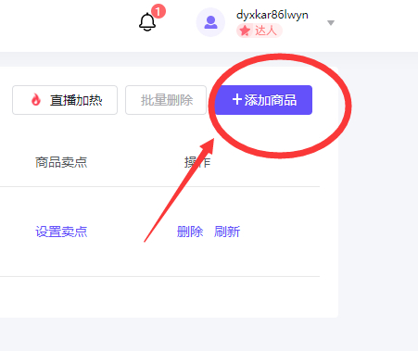
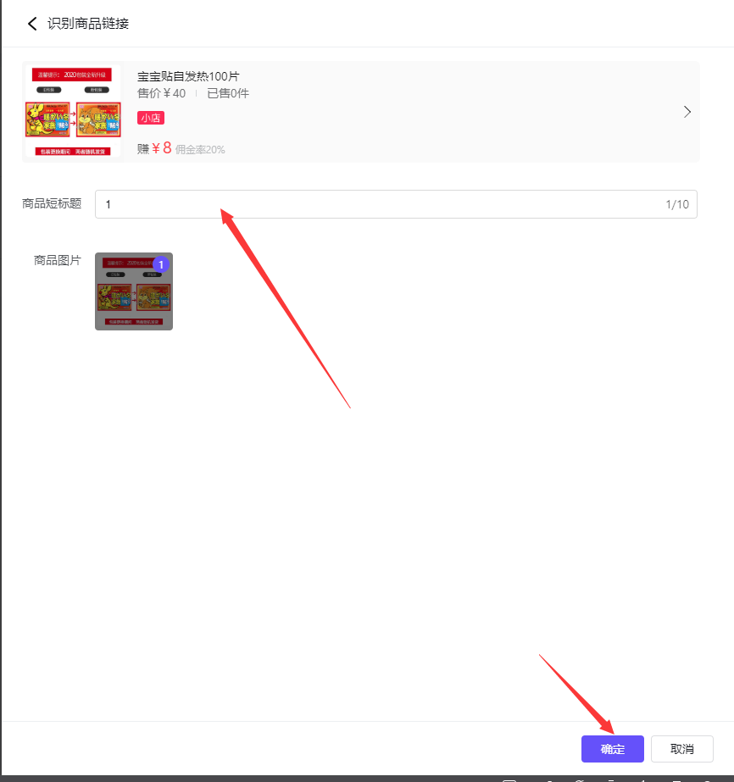
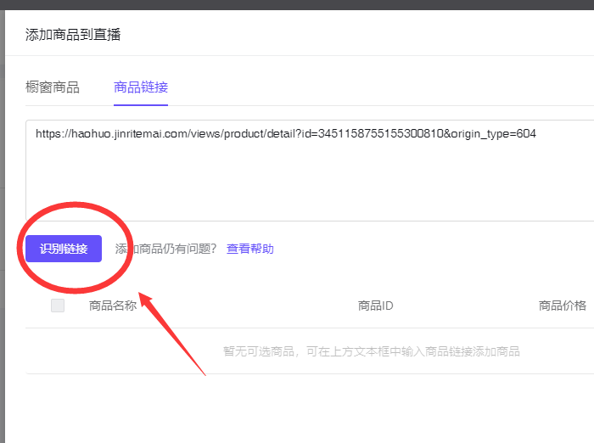
巨量百应
电脑登陆巨量百应后直播间小黄车可以实时上下连接，实时改价，电脑操作，无需主播自己动手。
巨量百应连接：https://buyin.jinritemai.com/dashboard/live/list
开播的情况下可以配合主播点讲解中。

